Slide 1
Муниципальное казенное дошкольное образовательное учреждение «Детский сад№3»
Проект в 1 младшей группе по ПДД «Дорожная безопасность»
Воспитатель:
Лесникова С.В.
2019 уч. год.

Slide 2
Цель: формирование у детей навыков безопасного, осознанного поведения на дорогах.
Задачи:
Дать детям представление о разновидностях транспорта.
Познакомить с сигналами светофора и пешеходным переходом.
Формировать у детей представления о правилах поведения на проезжей части.
Воспитывать положительное отношение к правилам безопасности.

Slide 3
Ожидаемый результат:
У детей будут сформированы начальные представления о различных видах транспорта, правилах безопасного поведения на улице.
Они должны знать:
назначение светофора и каждого его цвета; какой транспорт передвигается по дороге;
составные части машины.

Slide 4
АКТУАЛЬНОСТЬ
В наше время появилось очень много машин не только в больших городах, но и маленьких, а также в небольших деревеньках, поэтому безопасность на дорогах в современном мире стоит очень остро. Правила дорожного движения изучают и взрослые и дети, но, к сожалению, из года в год растет травматизм детей на дорогах, пешеходных переходах, не соблюдение правил перехода на светофор. Поэтому считаю, что с правилами дорожного движения можно детей знакомить с раннего возраста.

Slide 5
Вид проекта: информационно-творческий. Тип проекта: познавательно - игровой. Сроки реализации: краткосрочный (с 28.11.19 по 13.12.19). Участники проекта: дети первой младшей группы.

Slide 6
Содержание проектной деятельности
Этапы:
Подготовительный этап:
1.Подготовка стихотворений, загадок, игр, на тему «Транспорт», правила дорожного движения, иллюстративный материал.
2.Подготовка атрибутов для игр.
3.Подготовка консультаций и стендового материала для родителей.
4.Составление перспективного плана основного этапа.

Slide 7
Основной этап Работа с детьми: подвижные игры, дидактические игры, наблюдения, чтение художественных произведений, продуктивные виды деятельности.

Slide 8
Заключительный этап 1.Выставка рисунков и поделок по ПДД. 2.Изготовление буклета «Знай правила дорожного движения» 3.Изготовление памяток: «Правила поведения на остановке маршрутного транспорта», «Правила перевозки детей в автомобиле». 4.Презентация проекта.

Slide 9
План реализации проекта
Образовательная область | Содержание работы
Социально – коммуникативное развитие | Ситуативные беседы: «Знакомство с грузовыми и легковыми автомобилями» «Моя улица» «Как машинка зверят катала» «Светофор» Образовательные ситуации: «Мы едем в автобусе» «Шоферы» «Кукла едет на машине»
Познавательное развитие | Знакомство с тематическими картинками «Транспорт» Занятия: «Дорожные знаки» «Безопасность на дороге» Дидактические игры: «Назови машину», «Собери автомобиль», «Поставь Машину в гараж», «Назови цвета светофора»

Slide 10
 | Просмотр мультфильма «Уроки тетушки Совы. Дорожная азбука» Наблюдения « Движение транспорта»
Речевое развитие | Чтение художественной литературы: Б. Заходер «Шофёр», А. Северный «Светофор», О. Тарутин «Переход», С. Михалков «Моя улица», М. Погарский «Легковой автомобиль», «Пожарная машина». Разучивание стихотворения А. Барто «Грузовик» Пальчиковая гимнастика «Машина», «Автомобиль»

Slide 11
Художественно-эстетическое развитие | Рисование «Дорожки для машин» «Светофор» Лепка «Пешеходный переход» Конструирование: Грузовые машины. Обыгрывание постройки. Музыка: «Наш автобус голубой» муз. А. филиппенко «Машина» муз. Потапенко; Муз. Игра «Поезд»; Слушание записи «Шум улицы».
Физическое развитие | Подвижные игры: «Паровозик», «Воробышки и автомобиль», «К своим флажкам», «Дорожка препятствий», «Мы шофёры», «Красный, жёлтый, зелёный».

Slide 12
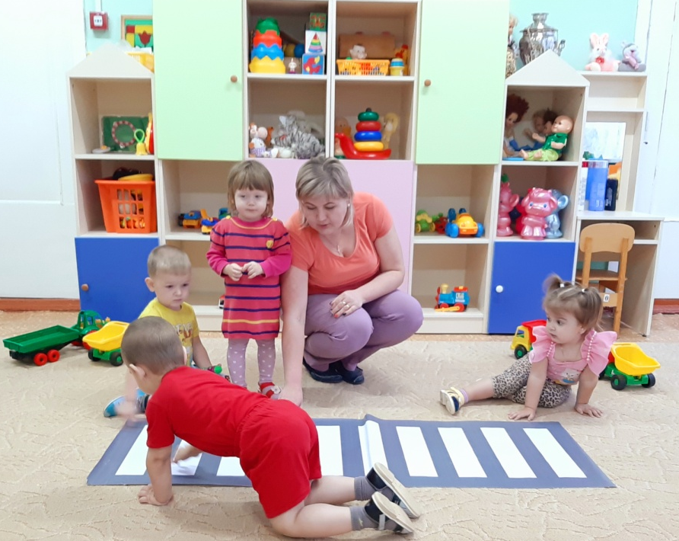
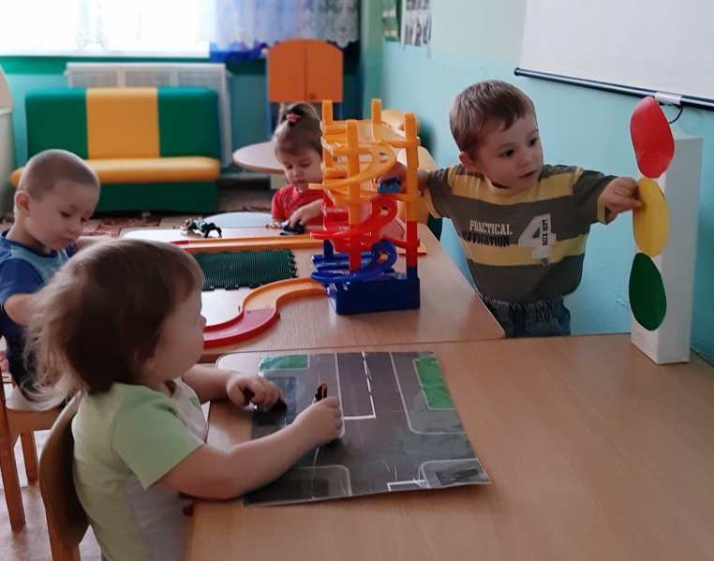
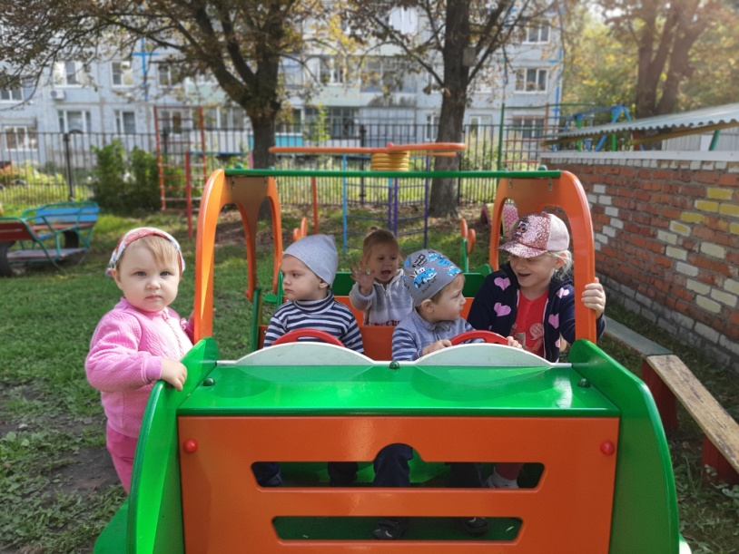
Сюжетные игры

Slide 13
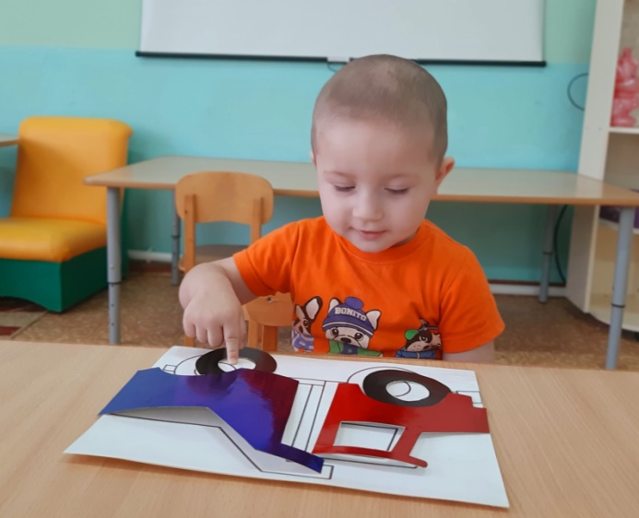
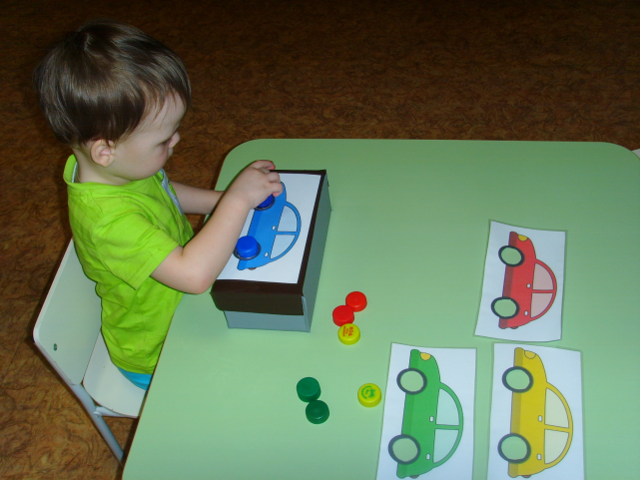
Дидактические игры

Slide 14
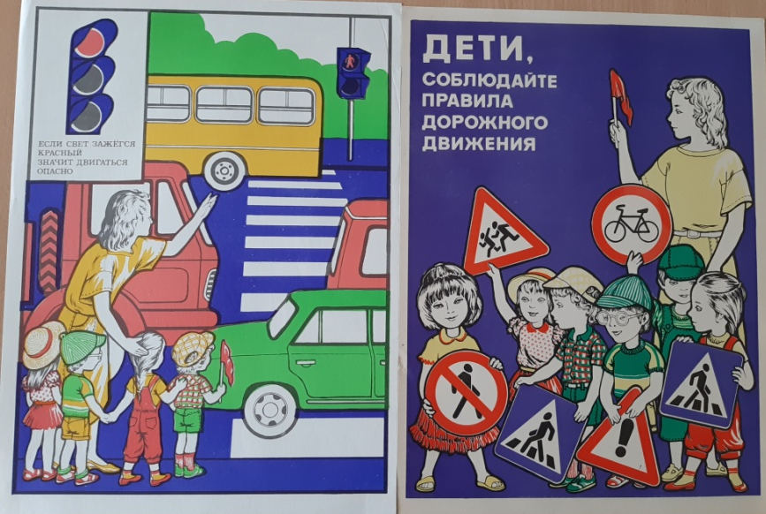
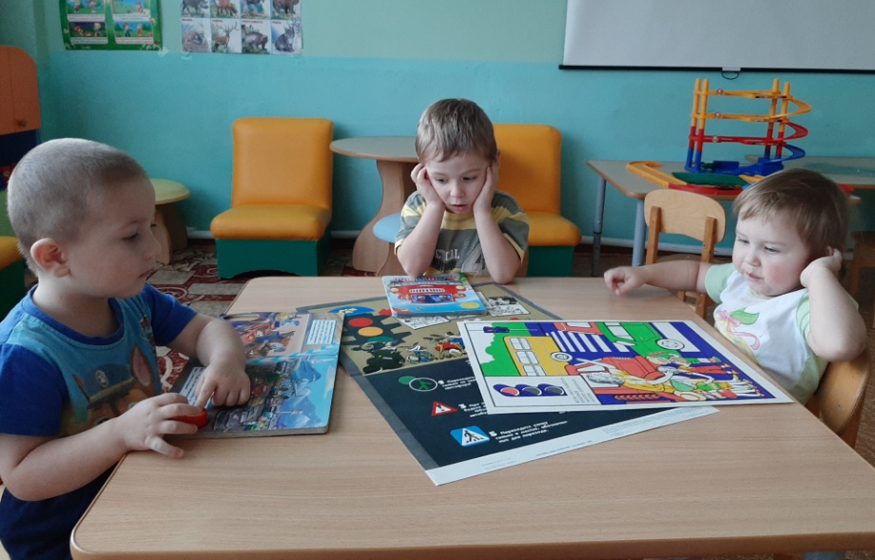
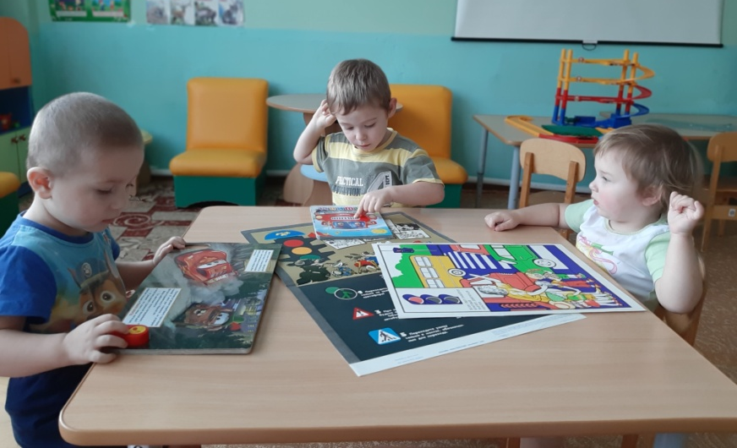
Рассматривание

Slide 15
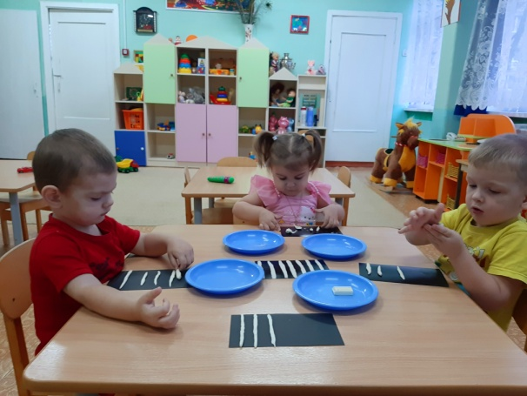
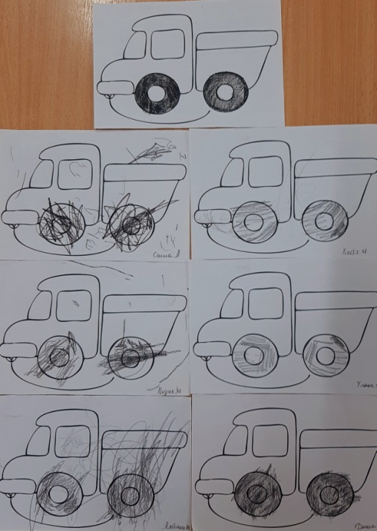
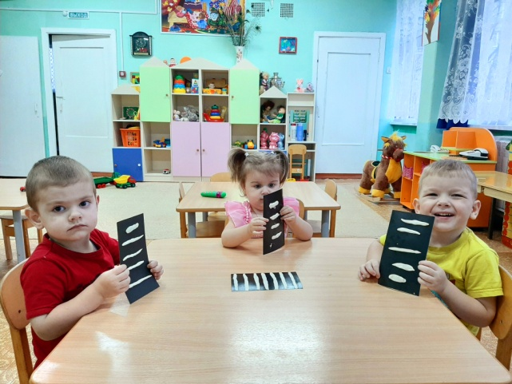
Художественное творчество

Slide 16
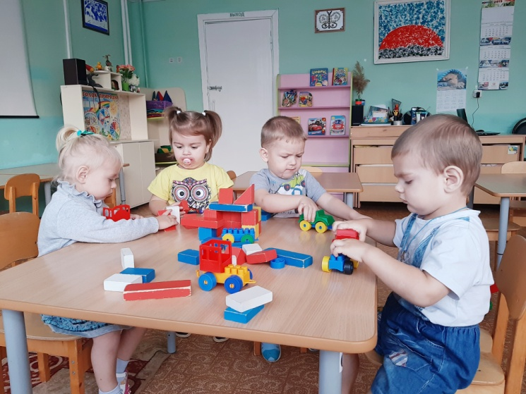
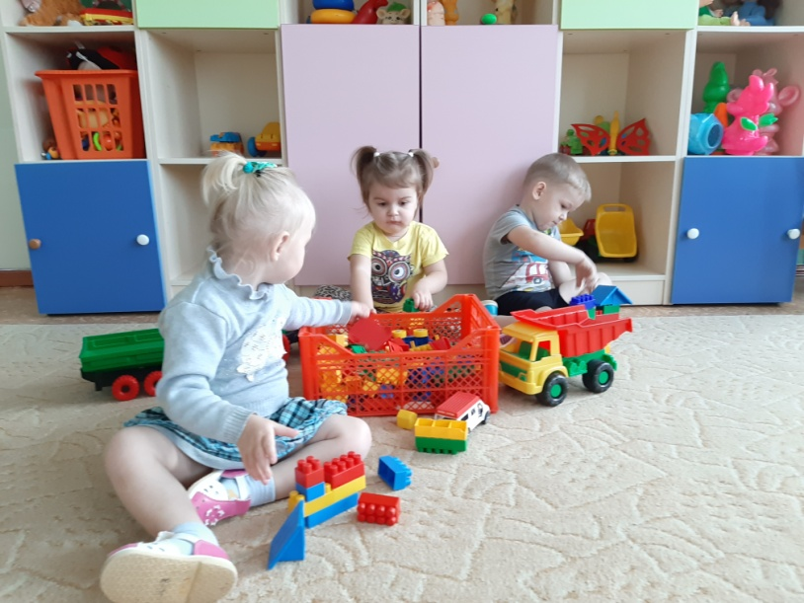
Игры с конструктором

Slide 17
Результативность работы
Разработаны наглядные материалы, оказывающие развивающее воздействие и познавательную стимуляцию на детей, формирование у детей знания о культуре поведения на дороге, воспитанию ответственности за безопасность своей жизни.
Дети усвоили элементарные знания о правилах поведения на дороге. Узнали о различных видах транспорта и его частях (кабина, колёса, кузов); . Познакомились с сигналами светофора и пешеходным переходом.

Slide 18
литература
1.Авдеева Н.Н., Стёркина Р.Б. «Безопасность». — СПб.: «Детство — Пресс», 2004.–144 с.
2.Белая К.Ю., Зимонина В.Н. Как обеспечить безопасность дошкольников. — М.: «Просвещение», 2000, издание 2, – 94 с.
3.Извекова Н.А., Медведева А.Ф. Занятия по правилам дорожного движения.- М.: ООО «ТЦ Сфера», 2009 – 64 с.
4.ОТ РОЖДЕНИЯ ДО ШКОЛЫ. Основная общеобразовательная программа дошкольного образования / Под ред.
Н. Е. Вераксы, Т. С. Комаровой, М. А. Васильевой. - М.: МОЗАИКА-СИНТЕЗ, 2010. - 304 с.
5.Саулина Т.Ф. Три сигнала светофора.- М.: «Просвещение», 1989 – 64 с.
6.Старцева О.Ю. Школа дорожных наук.- М.: ООО «ТЦ Сфера», 2009, издание 2–64 с.
7.Черепанова С.Н. Правила дорожного движения.- «Издательство Скрипторий 2003», 2008 – 80 с.

Slide 19
Спасибо за внимание!

